Slide 1
台灣六都
家庭年所得成長率
v.s
房屋買賣移轉成長率
2019年 ~ 2022年

Slide 2

一、動機
個人買房難度高，2023年新北市平均成交總價1,675萬元
家庭所得成長是否會影響房屋買賣成長?
Notes:
在「利率2% + 貸款30年」的情況下，每借100萬元房貸，每月本利攤還約3,700元。若每月房貸本利攤還約2.76萬元（約月薪3成），則可借約746萬元房貸。若回推8成，年薪100萬元者，可購買的總價約為933萬元。但以2023年新北市平均成交總價1,675萬元來看，個人要買房根本無法負擔每月高額貸款。因此，希望透過觀察家庭所得成長，是否也會影響買賣移轉棟數增加。

Slide 3
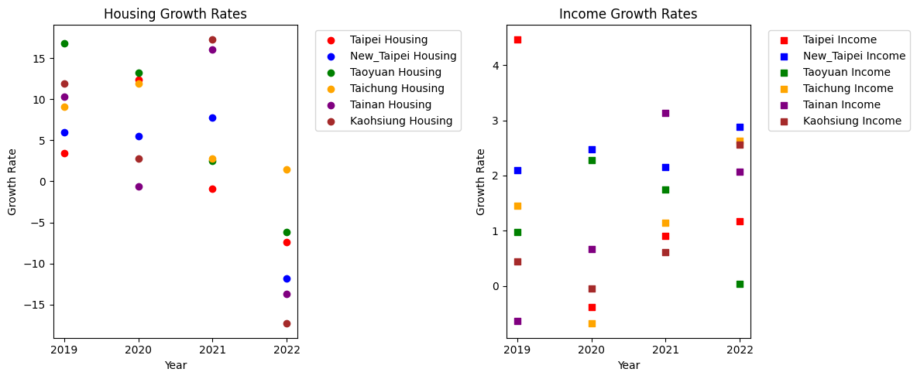
二、Data

Slide 4
二、Data insight
台北地區 (Taipei)：
觀察： 家庭所得增加與房屋買賣移轉成長率下降呈負相關。
可能原因： 可能是由於房價高昂，導致高所得家庭選擇保持現有房產，而不是進行房地產交易。
新北市地區 (New Taipei)：
觀察： 家庭所得增加與房屋買賣移轉成長率急劇下降呈強烈負相關。
可能原因： 可能受到政府政策、土地供應、或其他地方經濟因素的影響，使得高收入家庭不願進行大量的房地產交易。
桃園地區 (Taoyuan)：
觀察： 家庭所得增加與房屋買賣移轉成長率增加呈正相關。
可能原因： 可能由於桃園地區的經濟活動蓬勃，且土地供應相對充足，吸引了更多高收入家庭進行房地產交易。
台中地區 (Taichung)：
觀察： 家庭所得增加與房屋買賣移轉成長率急劇下降呈強烈負相關。
可能原因： 可能受到土地供應、房價調整、或其他經濟因素的影響，使得高收入家庭不願進行房地產交易。
台南地區 (Tainan)：
觀察： 家庭所得成長率與房屋買賣移轉成長率相關性較弱。
可能原因： 可能是由於台南地區的市場特性，使得家庭所得變動對房地產市場的影響相對較小。
高雄地區 (Kaohsiung)：
觀察： 家庭所得增加與房屋買賣移轉成長率急劇下降呈強烈負相關。
可能原因： 可能受到地區經濟結構、土地供應、或其他市場因素的影響，使得高收入家庭對房地產市場的參與下降。
Area correlation
Taipei -0.204014
New_Taipei -0.906212
Taoyuan 0.569396
Taichung -0.806917
Tainan -0.008659
Kaohsiung -0.795767

Slide 5
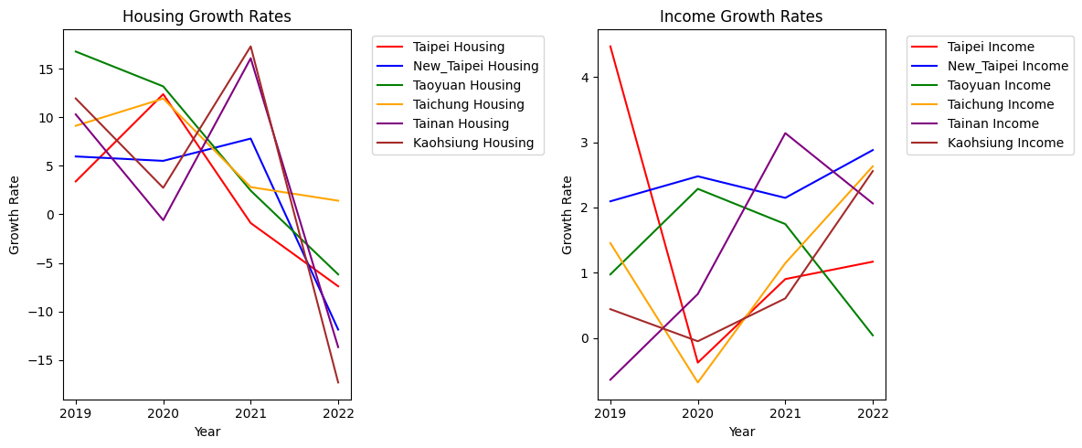
二、Data insight
在 2021 年和 2022 年期間，台灣房市受到了多重因素的影響，導致房屋買賣移轉棟數下降。這些因素包括：
1. 央行連續升息，抑制房貸需求。
2. 政府出台多項打炒房政策，打擊投機炒作。
3. 新冠疫情反覆，影響經濟發展和民眾購房意願。

Slide 6
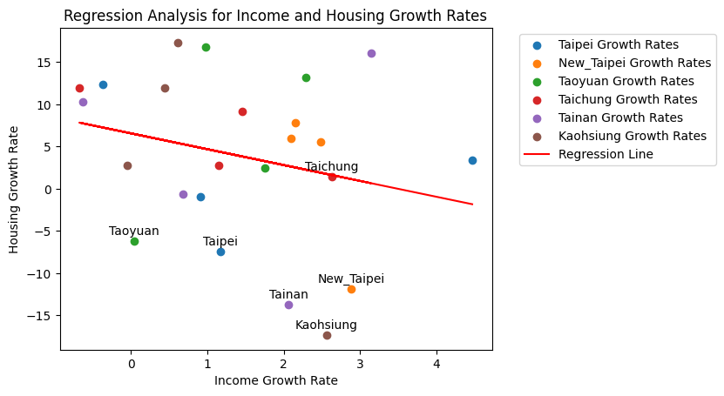
三、家庭所得 與 買賣移轉棟數-回歸分析
2019年到2022年台灣六都的家庭年所得成長率呈現逐漸下降的趨勢，而房屋買賣移轉棟數成長率則呈現先上升後下降的趨勢。

Slide 7
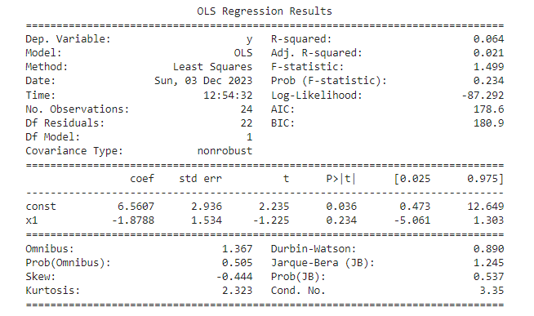
三、家庭所得 與 買賣移轉棟數-敘述統計

Slide 8
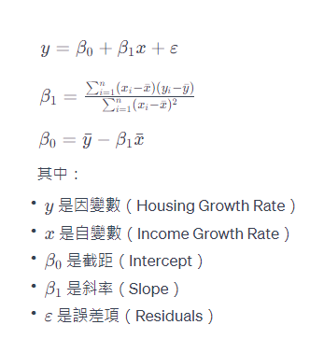
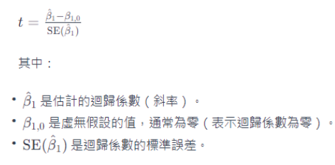
四、統計公式
回歸方程式 :
y = 6.5607−1.8788x +ε
ε~N ( 0, σ²)
假設檢定: H0: β1 = 0
H1: β1 ≠ 0
Notes:
截距值 6.5607 表示，當家庭年所得成長率為 0% 時，房屋買賣移轉棟數成長率的預期值為 6.5607%。斜率係數 -1.8788 表示，家庭年所得成長率每增加 1%，房屋買賣移轉棟數成長率就會減少 1.8788%。

Slide 9
五、分析
Step4.
t-statistic = (-1.8788 - 0) / 1.534285
t-statistic = -1.2245112907376712
Step5.
[ t 檢定] 自由度24-2=22 (估計了截距和斜率，因此自由度是n-2) 臨界值（查表 t0.025[22]）＝2.074 | t | < 臨界值 ; 1.2245 < 2.074
Step6.
在雙尾檢定中，t絕對值1.2245，未落在拒絕域，因此無法拒絕虛無假設（H0: β1 = 0）。
Step1 .
H0: β1 = 0
H1: β1 ≠ 0
Step2.
the significant level α=0.05
Step3.
Intercept: 6.5607
Slope: -1.8788
Std err: 1.5342858030873918

Slide 10

六、結論
由於無法拒絕H0，表示家庭年所得的變化與房屋成長率之間可能沒有統計上顯著的關聯。即我們沒有足夠證據確定家庭收入成長率與房屋買賣移轉棟數成長率的存在相關性。

